Slide 1

FBQ.sALUD
Presentacion Proyecto FBQ.Salud

Slide 2

Integrantes
Claudio D'Amico
Mariano Carrizo
López Franco

Slide 3


REQUISITOS DEL CLIENTE
Sistema para centro medico. Se usan las siguientes funcionalidades:
Login de empleados.
Registro de pacientes.
Registro de historial medico.

Slide 4

Alcance definido
Tener un control de los empleados.
Tener un control de los pacientes.

Slide 5
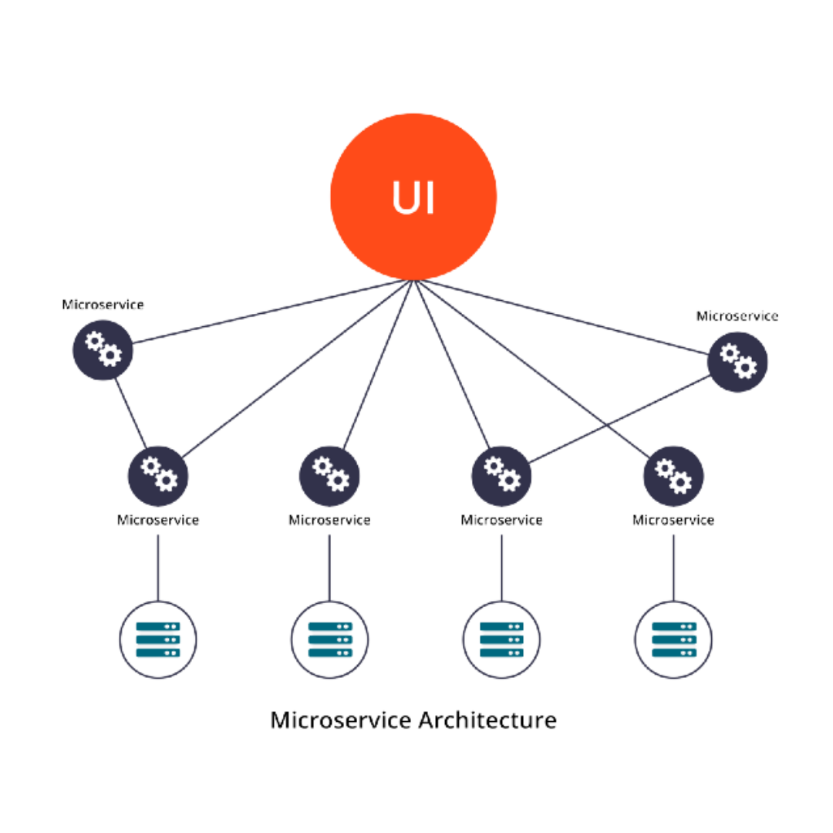
Arquitectura
Se utilizó una arquitectura de microservicios. Esta conlleva en dividir el sistema en varios módulos los cuales funcionan de forma independiente.

Slide 6
Microservicios
La aplicación se dividió en
los siguientes microservicios:
Empleado
Paciente
Usuario

Slide 7

Microservicio Usuario
Las funciones de este microservicio son:
Autenticar y autorizar los usuarios
Almacenar la información de los usuarios

Slide 8
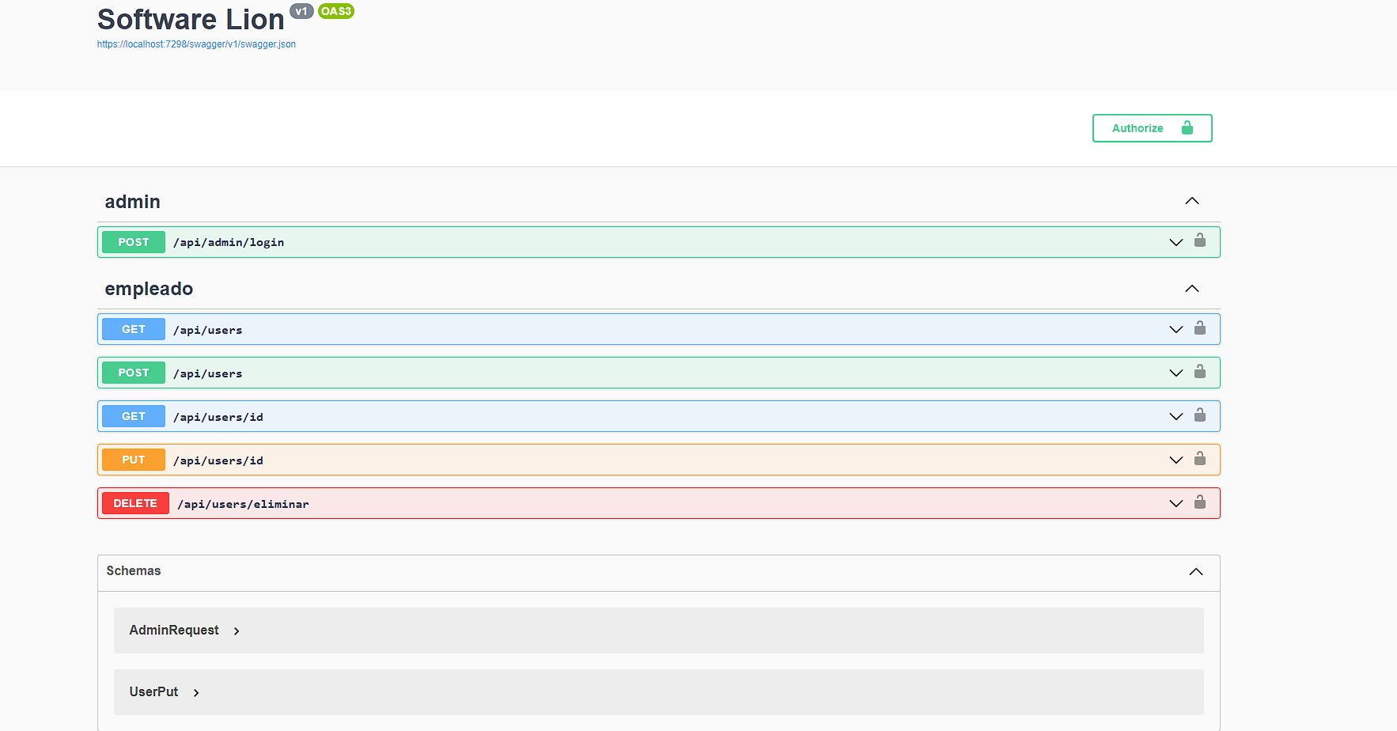
Microservicio Usuario

Slide 9

Microservicio empleado
Las funciones de este microservicio son:
Manejo de Tipo de empleados.
Manejo de Habitaciones.
Manejo de Horarios de trabajo.
Manejo de Especialidades.

Slide 10
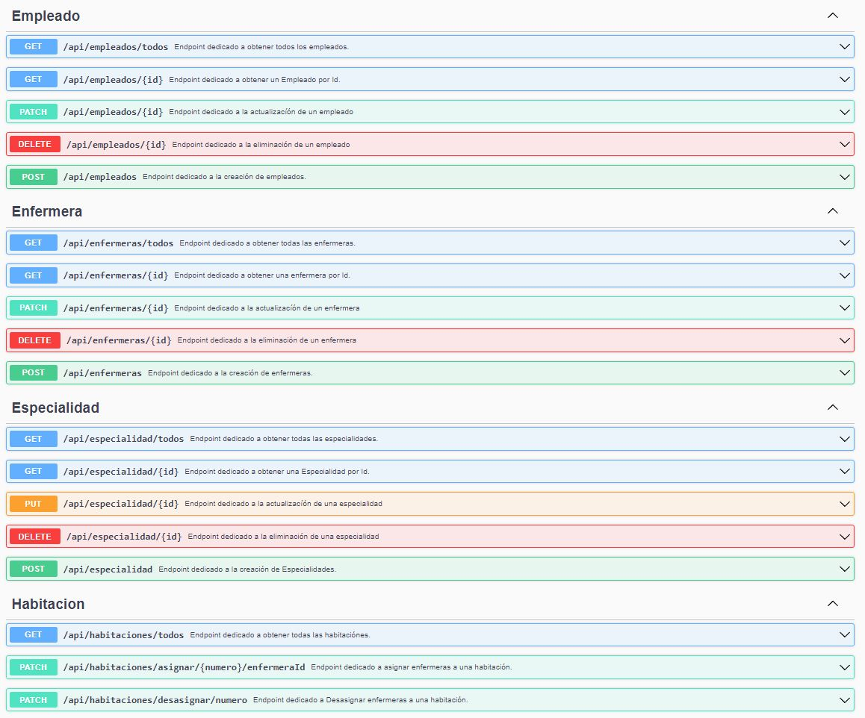
Microservicio empleado

Slide 11

Microservicio paciente
Las funciones de este microservicio son:
Manejo de Agenda de atención diaria.
Manejo de gestión de Historia clínica.
Manejo de Diagnosticos.
Manejo Recepcion y Atencion de Pacientes.

Slide 12
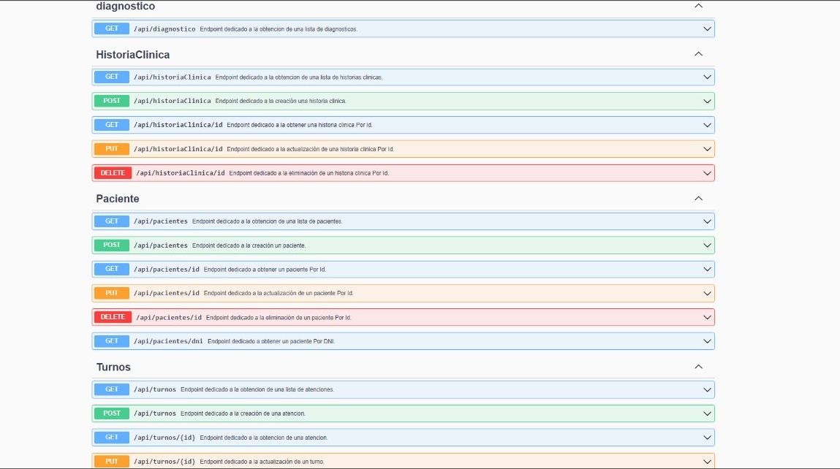
Microservicio paciente

Slide 13

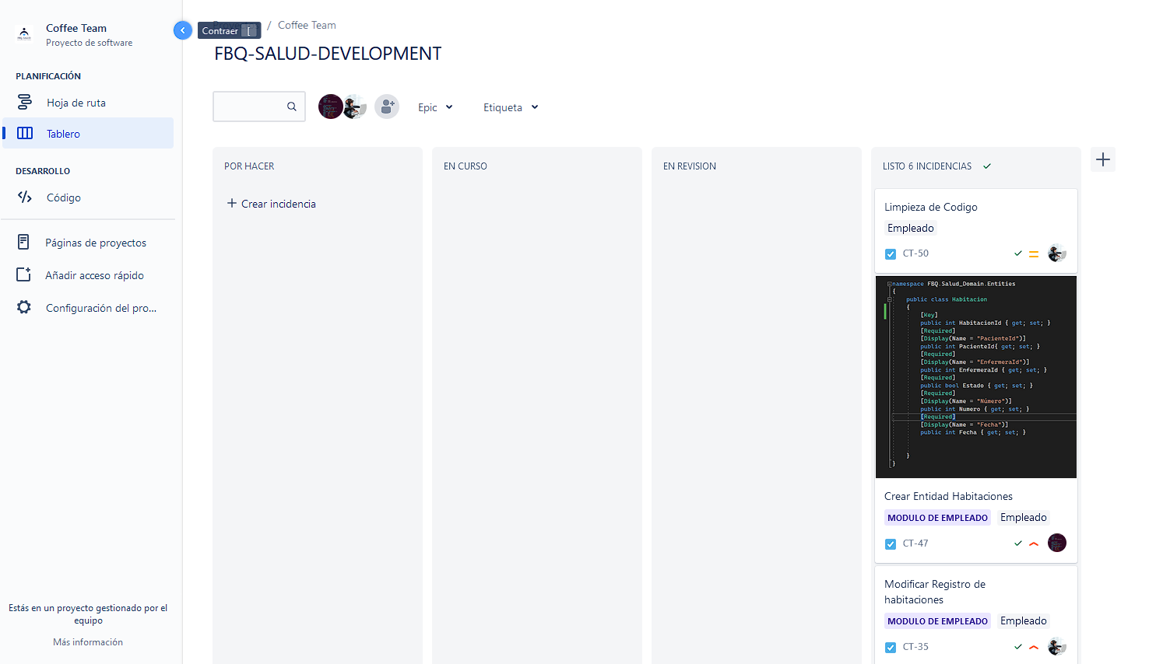

Slide 14

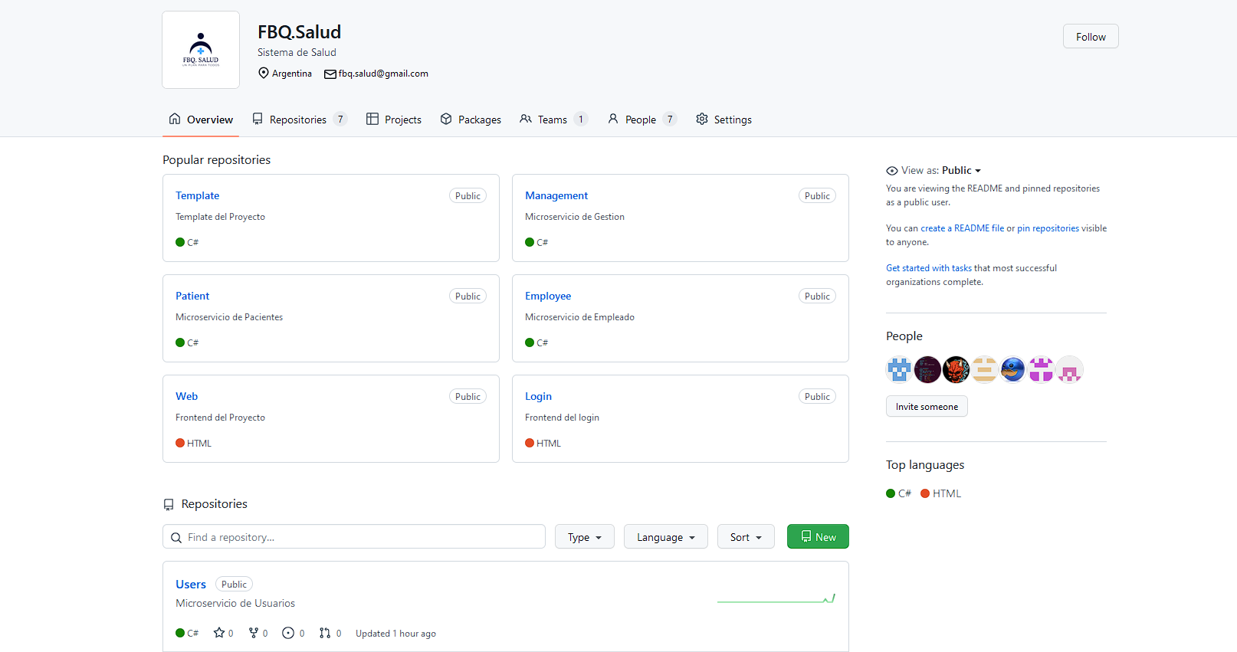

Slide 15
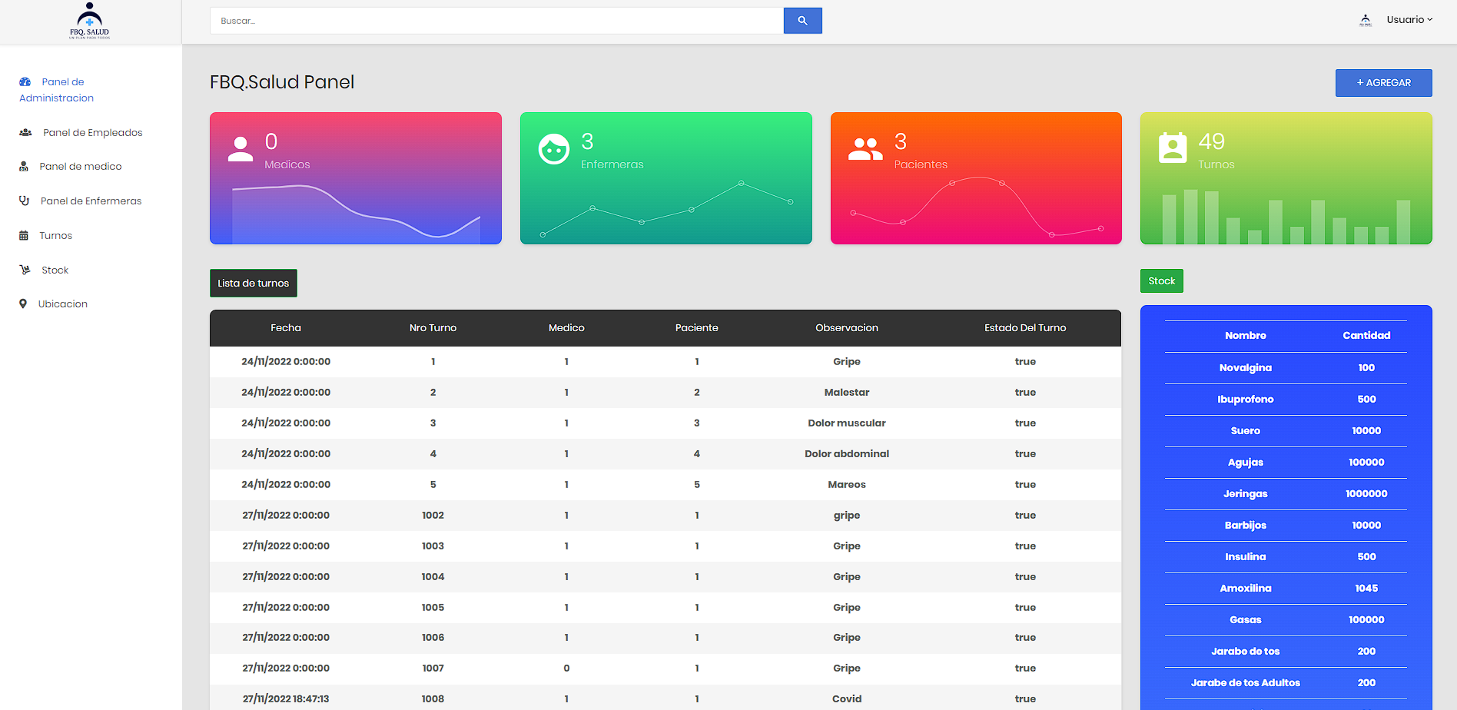
portal

Slide 16
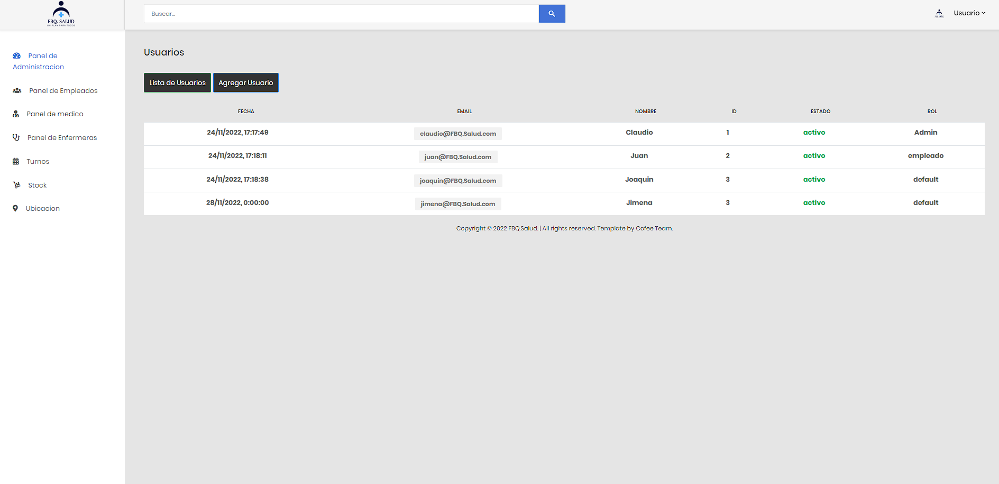
usuarios

Slide 17
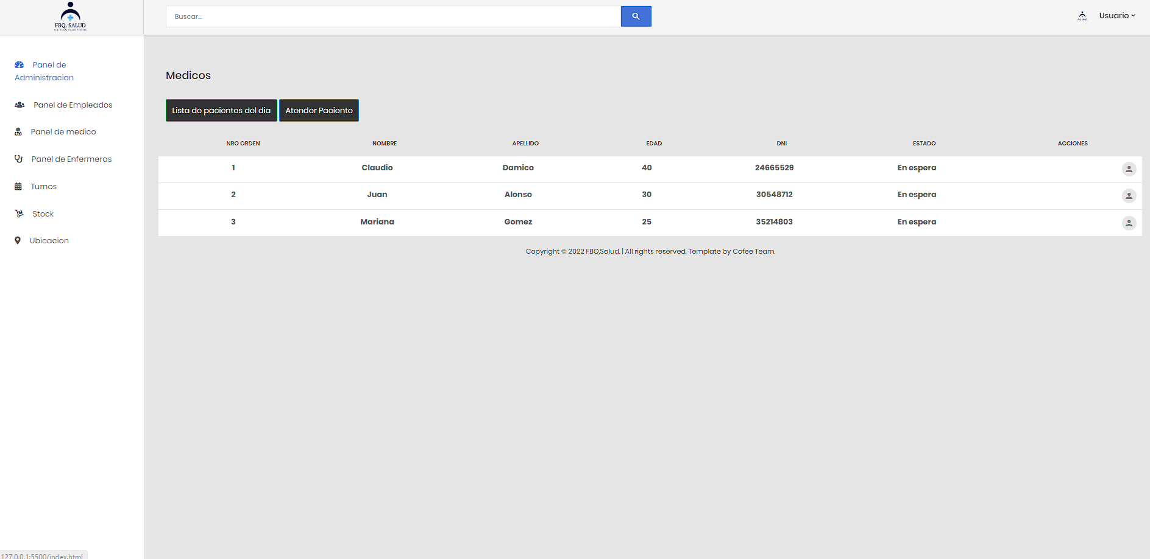
medico

Slide 18
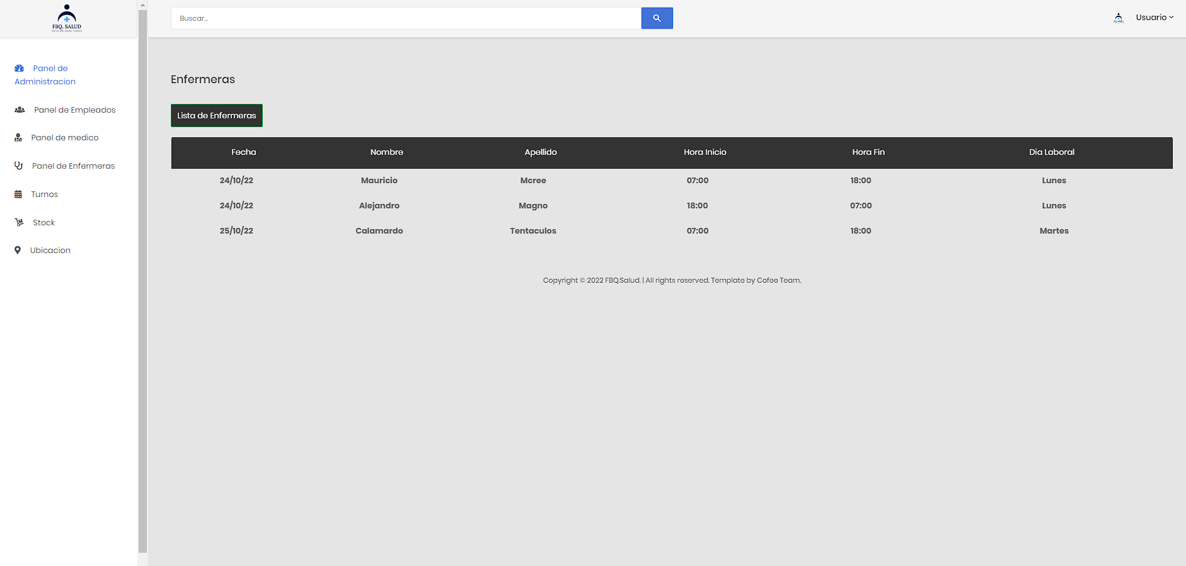
enfermeras

Slide 19
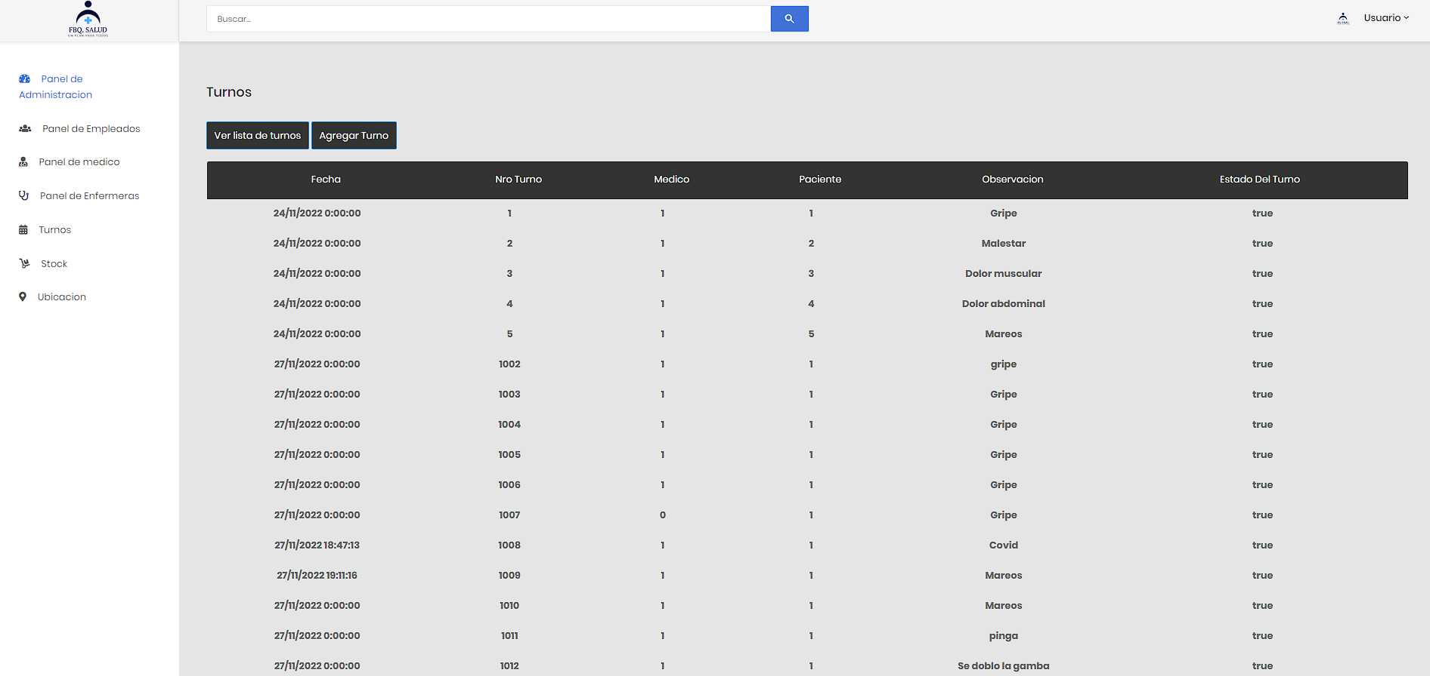
turnos

Slide 20
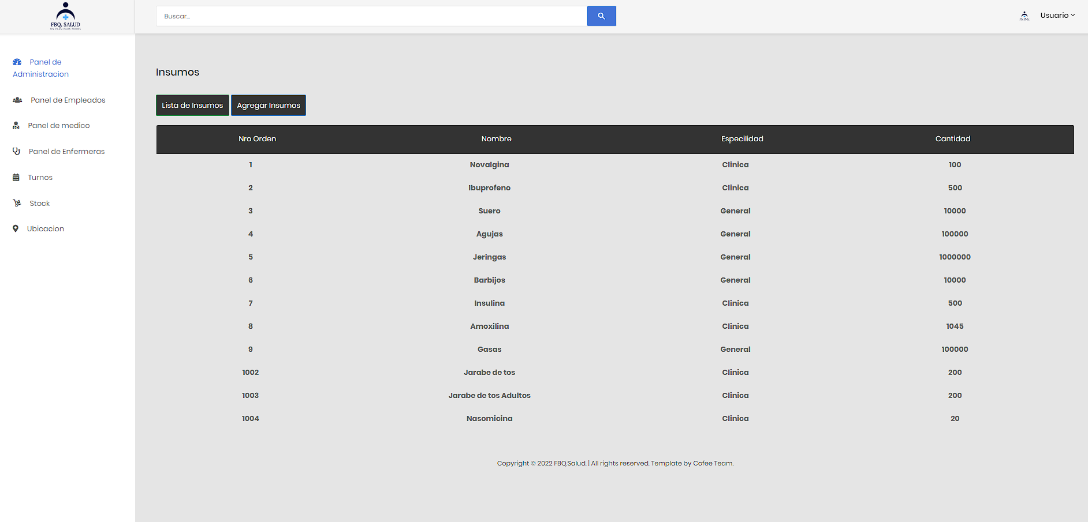
insumos

Slide 21
Gracias por prestar atencion!

